Slide 1
Урок информатики в 9 классе
Оформление презентации:
Сайт: http://pedsovet.su/

Slide 2
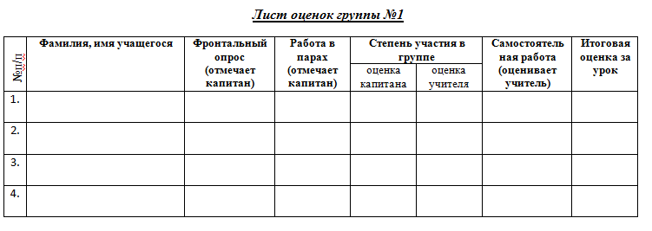

Slide 3
Найдите ошибки в предложенной блок-схеме:
начало
начало
начало
начало
начало
начало
Ввод а
Ввод х, у
Ввод а, в
Ввод а
Действие 1
Действие 1
Действие 2
условие
Р=х-у
Действие
Действие 2
Р=х-у
Действие 3
Действие 3
да
нет
Вывод Р
Действие
да
условие
нет
Вывод S
конец
конец
конец
конец
конец
конец

Slide 4
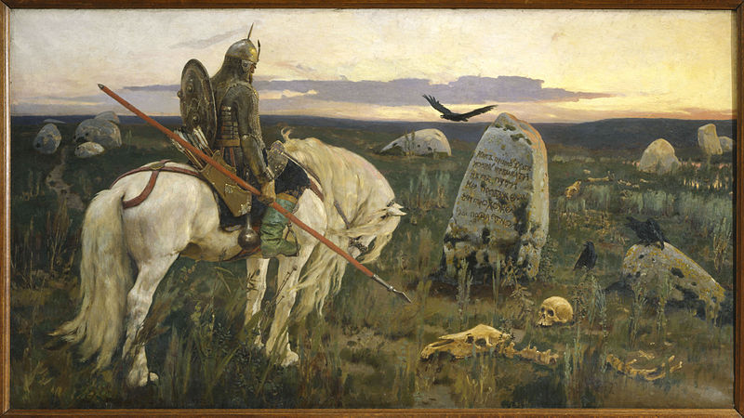
Разветвляющийся алгоритм – это алгоритм, в котором в зависимости от условия выполняется либо одна, либо другая последовательность действий.
да
условие
условие
нет
нет
да
Действие 1
Действие 2
Действие 1

Slide 5
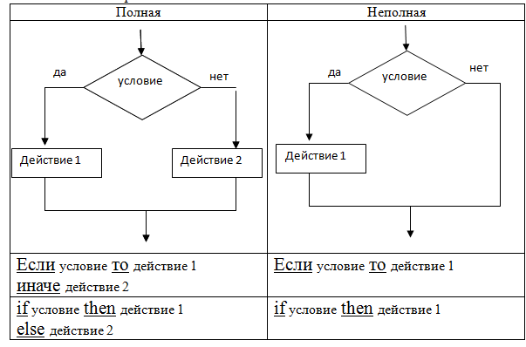
Тема урока: «Разветвляющиеся алгоритмы».
Цели урока:
познакомиться с алгоритмической структурой ветвление;
изучить полную и неполную формы команды ветвления;
научиться изображать разветвляющиеся алгоритмы в виде блок-схем.

Slide 6
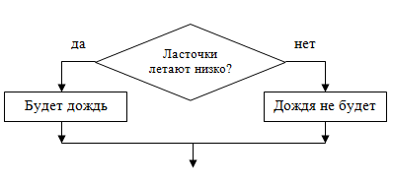
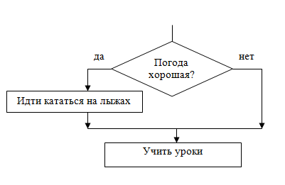
Примеры:
Выражения, используемые в качестве условий.
Если ласточки летают низко, то будет дождь, иначе дождя не будет. | Если погода будет хорошая, то перед тем, как делать уроки, покатаюсь на лыжах.
Работа в группах.
A < B | A меньше B
A <= B | A меньше или равно B
A = B | A равно B
A > B | A больше B
A >= B | A больше или равно B
A<>B | A не равно B

Slide 7
начало
Ввод х
х | 5 | -2 | 0
у
30
6
10
да
нет
Х<0
Program zadacha1;
Var x,y: integer;
begin
writeln(‘Введите x:’);
readln (x);
if x<0 then y:= 8+x;
else y:= 4*x+10;
writeln (‘y= ’,y );
end.
У=8+Х
У= 4Х+10
Вывод у
конец

Slide 8
Вычислите алгоритм разветвленной структуры, представленной в виде блок-схемы, при заданном входном потоке исходных данных:
начало
Работа в парах
Ввод а
а | 0 | 2 | 4 | 6 | 8
х
Х=а*2
-5
-1
3
18
22
да
Х<10
нет
Х=Х-5
Х=Х+6
Вывод х
конец

Slide 9
начало
Ввод Х
Х=Х/4
Ввод Х | 4 | 148
Вывод Х
20
220
да
Х≥15
нет
Х=Х+12
Х=Х+6
да
Х>20
нет
да
Х≥10
нет
Х=Х*5
Х=Х*3
Х=Х*11
Х=Х*4
Х=Х-25
Х=Х+13
Х=Х+24
Х=Х-8
Вывод х
конец

Slide 10
Рефлексия
Самостоятельная работа
Понравился урок?
да
нет
На рабочем столе открыть файл «Самостоятельная работа», выбрать одно задание и построить к нему блок-схему. Тетради в конце урока сдать учителю на проверку.
Поднимите желтый смайлик
Поднимите красный смайлик
Спасибо за урок
Домашнее задание

